Slide 1
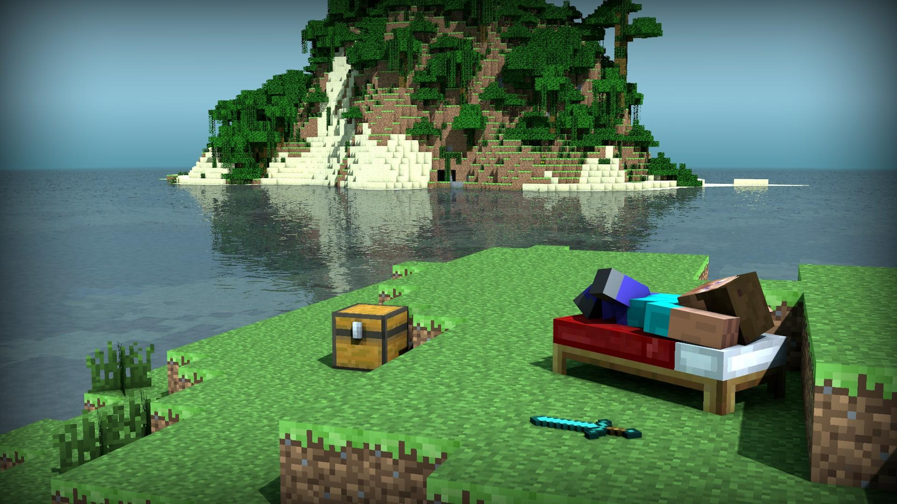
MINECRAF
MINERO

Slide 2


Ouuuh Yeah, Diamantes...
De Lunes A Domingo Voy Todo Viciado,
La Antorcha Prendida, Luz Por Todos Lados.
Picando Y Picando, Y Yo No Te He Encontrado...
Las Manecillas Giran, Ya Hay Zombies Sonando
Bajandome La Vida Y No Voy Ni Armado...
Bebiendome La Leche A Sorbos Y A Tragos
Te Vi Asi De Frente Qué Tremendo Impacto, Pa' Picarte Un Poquito Dime.

Slide 3

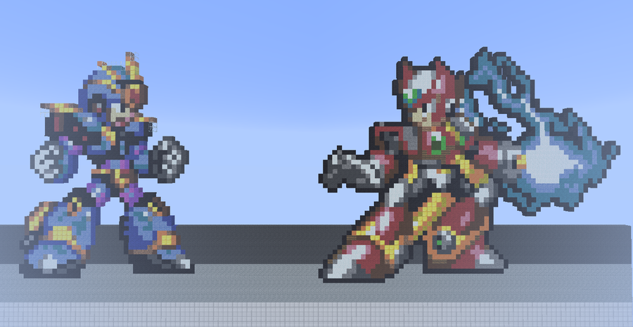
Y Te Cuentan Qué Ya Me Vieron Solitario En La Habitacion
Qué Ya No Duermo Y Desvsario...
Qué A Las Gallinas No Les Doy Amor [Cara De Gallina Triste :( xD]
¿Y Tu Por Donde Estas?
Qué La Presion Me Va A Matar
Te Picare Vuelve Conmuigo,
Y QUÉ TU NO SAVES [Cara De Creeper]
Qué Yo Te Necesito Como El Horno Al Coal...
Diamante, Si Yo Te Encuentro Te Pico Toa'
Te Vi Asi De Frente Qué Tremendo Impacto, Pa' Picarte Un Poquito Dime...
Estribillo x2

Slide 4

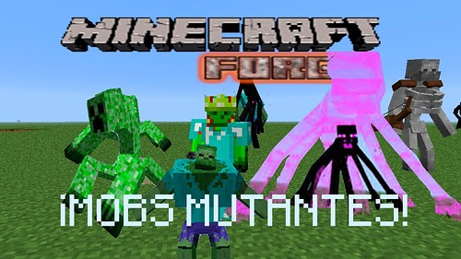
No Importa Mi Amada, De La Nieve Al Desierto, Sí Qué Te Necesito...
Y De La Jungla A Los Prados, Quiero Qué Estes Conmuigo
Y Bajo Tierra Mi Amor,
En El Agua Tu Y Yo.

